Slide 1
Catch me if you can
סתיו הרצוג, משה מנע ויואב הראל

Slide 2
תיאור המשחק
המשחק מיועד ל2 שחקנים, שחקן אחד יהיה מרגל ושחקן שני מפעיל הסוכנים. מטרת המרגל היא להגיע ליעד הסופי מבלי להתפס, ואילו מטרת מפעיל הסוכנים היא לתפוס את המרגל לפני שיגיע ליעד הסופי.
Notes:
לוח המשחק הוא מפת כדור הארץ, כל המדינות מחוברות כרשת על פי הטיסות בניהן. כל שחקן מתחיל בנקודה אחרת על המפה ויכול לנוע מיעד ליעד ע"י טיסה, לכל טיסה יש זמן שונה.
תנועת השחקנים נעשית במקביל והיא חשופה לשני הצדדים ולכן עליהם להפעיל מחשבה ואסטרטגיה בין כל צעד שהם עושים.

Slide 3
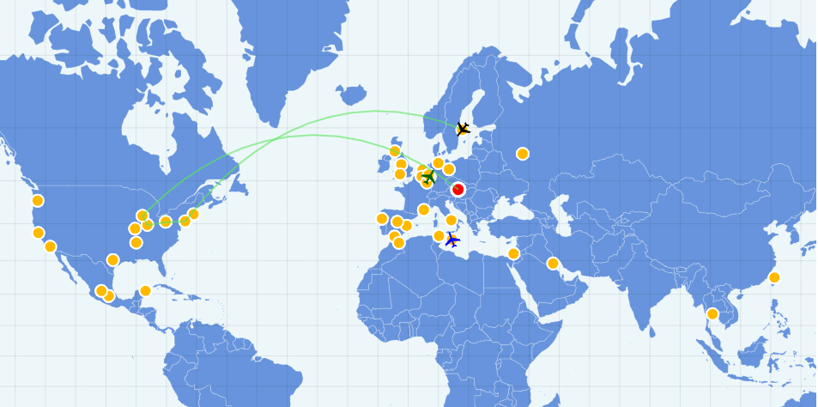
מפת המשחק
לוח המשחק הוא מפת עולם עם 40 שדות תעופה, אשר מחוברים במידה וקיימת בינהם טיסה.
Notes:
https://jamboard.google.com/d/1cwihxGZXsXmjHCCJro26SAaIsMFHTof7giER_R7lfUA/viewer

Slide 4
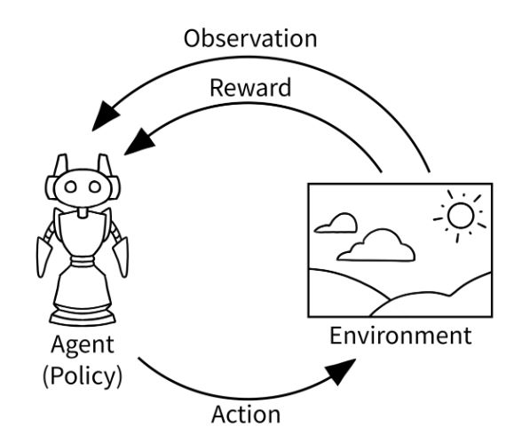
הפרוייקט
מימוש 2 השחקנים כך שישוחקו ע"י המחשב באמצעות מודל של Reinforcement Learning.

Slide 5
Reinforcement Learning
Reinforcement Learning זה מודל למידת מוכנה אשר מתבסס על תגמול להתנהגות רצויה וענישה על התנהגות לא רצויה.
המודל מסוגל לתפוס ולפרש את סביבתו לביצוע פעולות וללמוד ע"י ניסוי וטעיה.
מטרת המודל היא ללמוד איך להתנהג בסביבה כדי להשיג Reward מקסימלי לאורך כל המשחק.
Notes:
שיטה זו מייחסת ערכים חיוביים לפעולות הרצויות לעידוד הסוכן וערכים שליליים להתנהגויות לא רצויות. זה מתכנת את הסוכן לחפש תגמול כולל לטווח ארוך ומקסימלי כדי להשיג פתרון אופטימלי. כך לומד הסוכן עם הזמן להימנע מהשלילי ולחפש את החיובי.

Slide 6
איך מימשנו את הפרוייקט
מימוש שני מודלים:
Spy model
Agents model
חבילות עזר מרכזיות:
Gym Open AI.
Algorithm PPO.

Slide 7

Spy model
מטרת המרגל היא להגיע ליעד מבלי להתפס, בכל צעד המודל חוזה את שדה התעופה הבא על בסיס המצב הנוכחי במשחק.
Reward
-1 : הפסד.
1 : נצחון.
-2 : תיקו (משחק מעל 30 צעדים).
צעד נייטרלי, מופעלת פונקציה היוריסטית (ניקוד מצטבר):
-0.1 : כאשר המרגל מרחק צעד מהמטרה, אך ביצע צעד שונה.
-0.1 : כאשר הצעד הנוכחי של המרגל קירב אותו למרחק של צעד אחד מאחד הסוכנים.

Slide 8


Agents model
מטרת הסוכנים היא לתפוס את המרגל, בכל צעד המודל חוזה את שני שדות התעופה הבאים על בסיס המצב הנוכחי במשחק.
Reward
-1 : הפסד.
1 : נצחון.
-2 : תיקו (משחק מעל 30 צעדים).
צעד נייטרלי, מופעלת פונקציה היוריסטית (ניקוד מצטבר):
-0.1 : כאשר שני הסוכנים בחרו את אותו הצעד.
-0.1 : כאשר סוכן היה במרחק צעד מהמרגל אך ביצע צעד שונה.

Slide 9
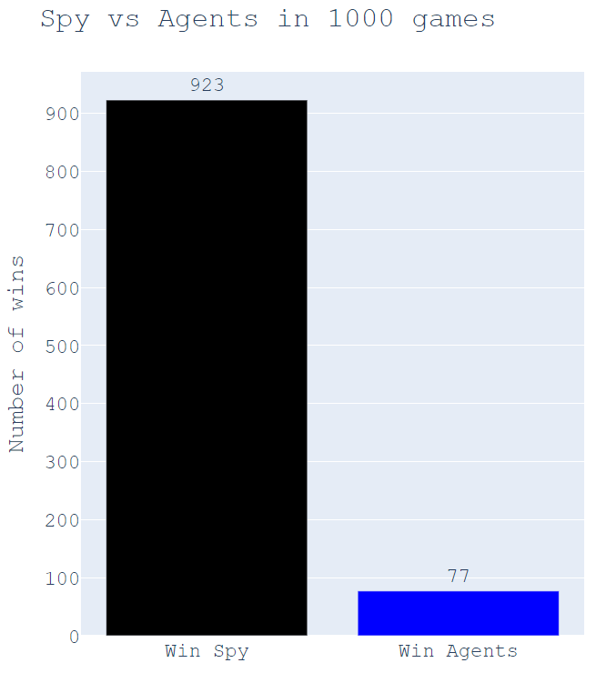
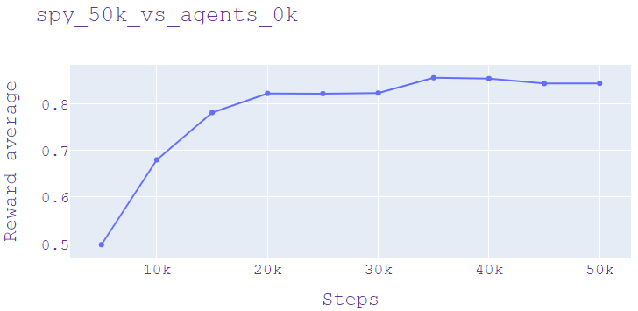
שלבי לימוד המודלים
שלב ראשון: מרגל שלמד 50 אלף צעדים מול סוכנים רנדומלים (לא מאומנים)

Slide 10


Slide 11
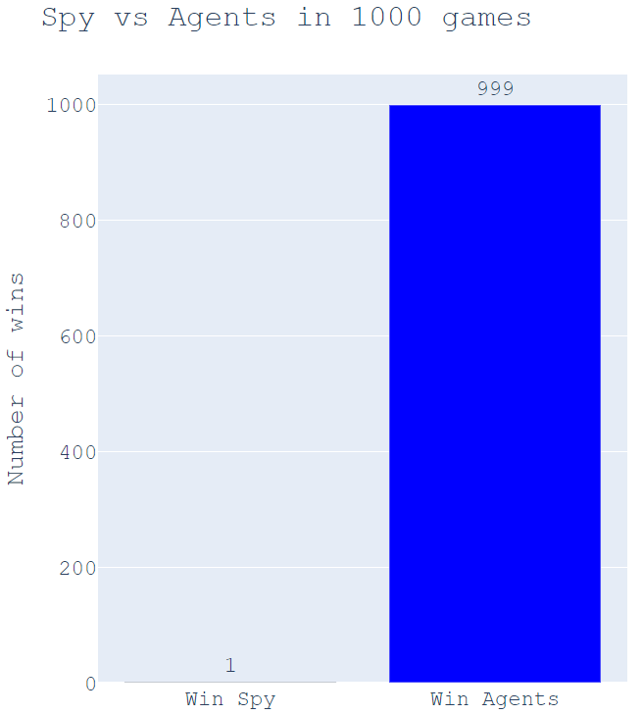
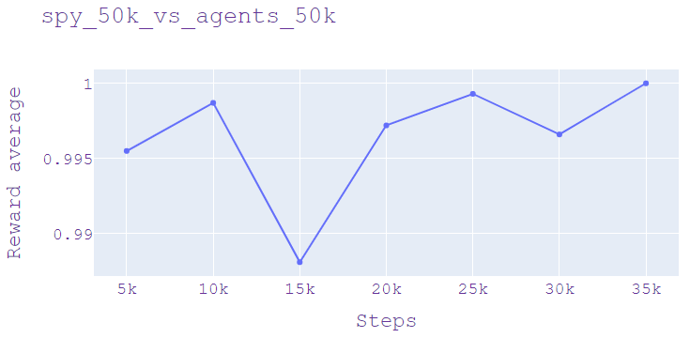
שלבי לימוד המודלים
שלב שני: סוכנים שלמדו 50 אלף צעדים מול מרגל מאומן (50 אלף צעדים)

Slide 12

שלבי לימוד המודלים

Slide 13
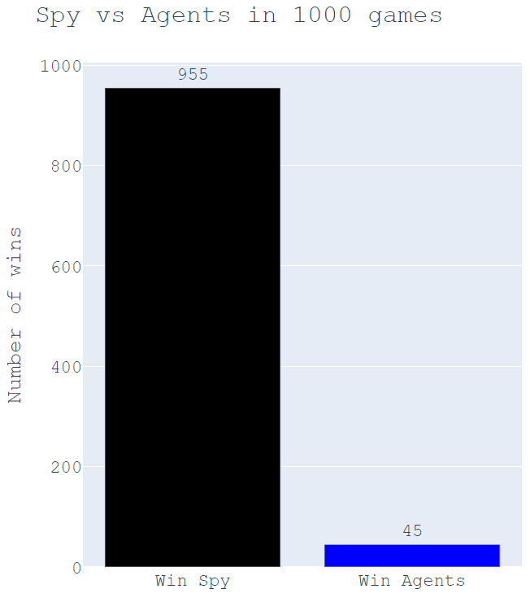
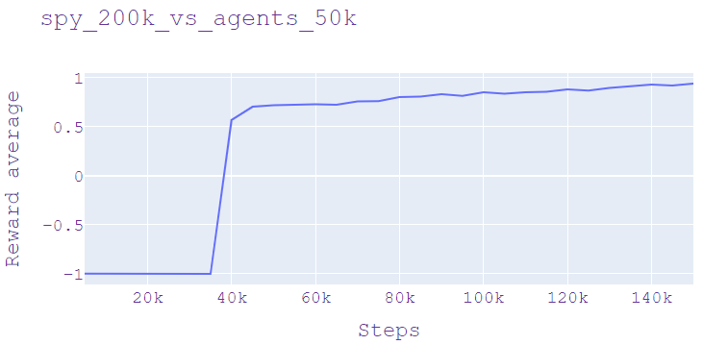
שלבי לימוד המודלים
שלב שלישי: מרגל שלמד 200 אלף צעדים מול סוכנים שלמדו 50 אלף צעדים.

Slide 14

שלבי לימוד המודלים

Slide 15
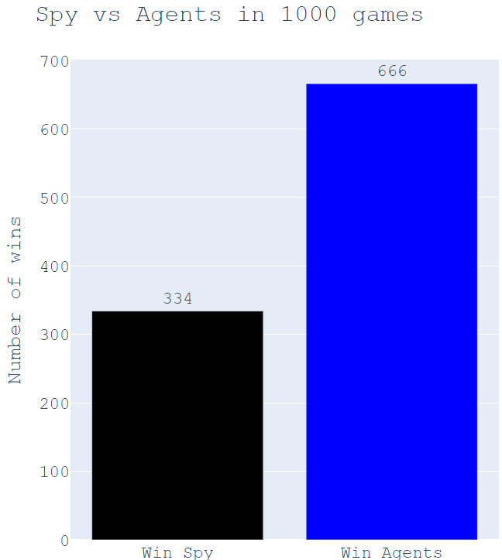
Best model
Spy vs Agentsלאחר אימון המודלים מעל 1,000,000 צעדי אימון.

Slide 16
הרצה בלייב
Catch me if you can
Spy
Agent_1
Agent_2

Slide 17
שימו חגורות, נתראה באוויר

